Slide 1
Lage national
24.09.2021

Slide 2
Überblick Kennzahlen
Bestätigte Fälle |  |  | 7-Tage-Inzidenz (7-TI) |  |  | DIVI-Intensivregister Datenstand 23.09. 12:15 Uhr |  | Impfmonitoring Datenstand 24.09.
Gesamt¹ | aktive Fälle² |  | Gesamt-Bevölkerung | Anzahl Kreise mit 7-TI > 25/100.000 EW |  | Veränderung der Fälle zum Vortag auf ITS |  | Anzahl Impfungen seit dem Vortag
+9.727 | -900 |  | 62,5 | +6 |  | -42 |  | Erstimpfungen: +86.377
(4.181.393) | [ca. 144.900] |  | Fälle/100.000 EW | [376/412] |  | [1.458] |  | Zweitimpfungen: +119.971
Hospitalisiert¹ | Genesene³ |  | Hospitalisierte gesamt | Anzahl Kreise mit 7-TI > 50/100.000 EW |  | Anteil COVID-19-Belegung an Gesamtzahl der betreibbaren ITS-Betten |  | Anzahl Geimpfter insgesamt mit mindestens einer/mit vollständiger Impfung^{4, 5}
+515 | +10.600 |  | 1,58 | -7 |  | 6,5 % |  | N1: 56.197.198
(291.361) | (ca. 3.943.200) |  | Fälle/100.000 EW | [239/412] |  |  |  | N2: 53.004.938
Verstorbene¹ |  |  | Hospitalisierte ab 60 Jahre | Anzahl Kreise mit 7-TI > 100/100.000 EW |  | Erstaufnahmen auf ITS |  | Anteil Geimpfter insgesamt mit mindestens einer/mit vollständiger Impfung
+65 |  |  | 2,63 | -4 |  | +69 |  | N1: 67,6 % ⁴
(93.303) |  |  | Fälle/100.000 EW | [42/412] |  |  |  | N2: 63,7 % ⁵
Notes:
Quelle: Lagebericht (aktuelle Automatisierung)

Slide 3
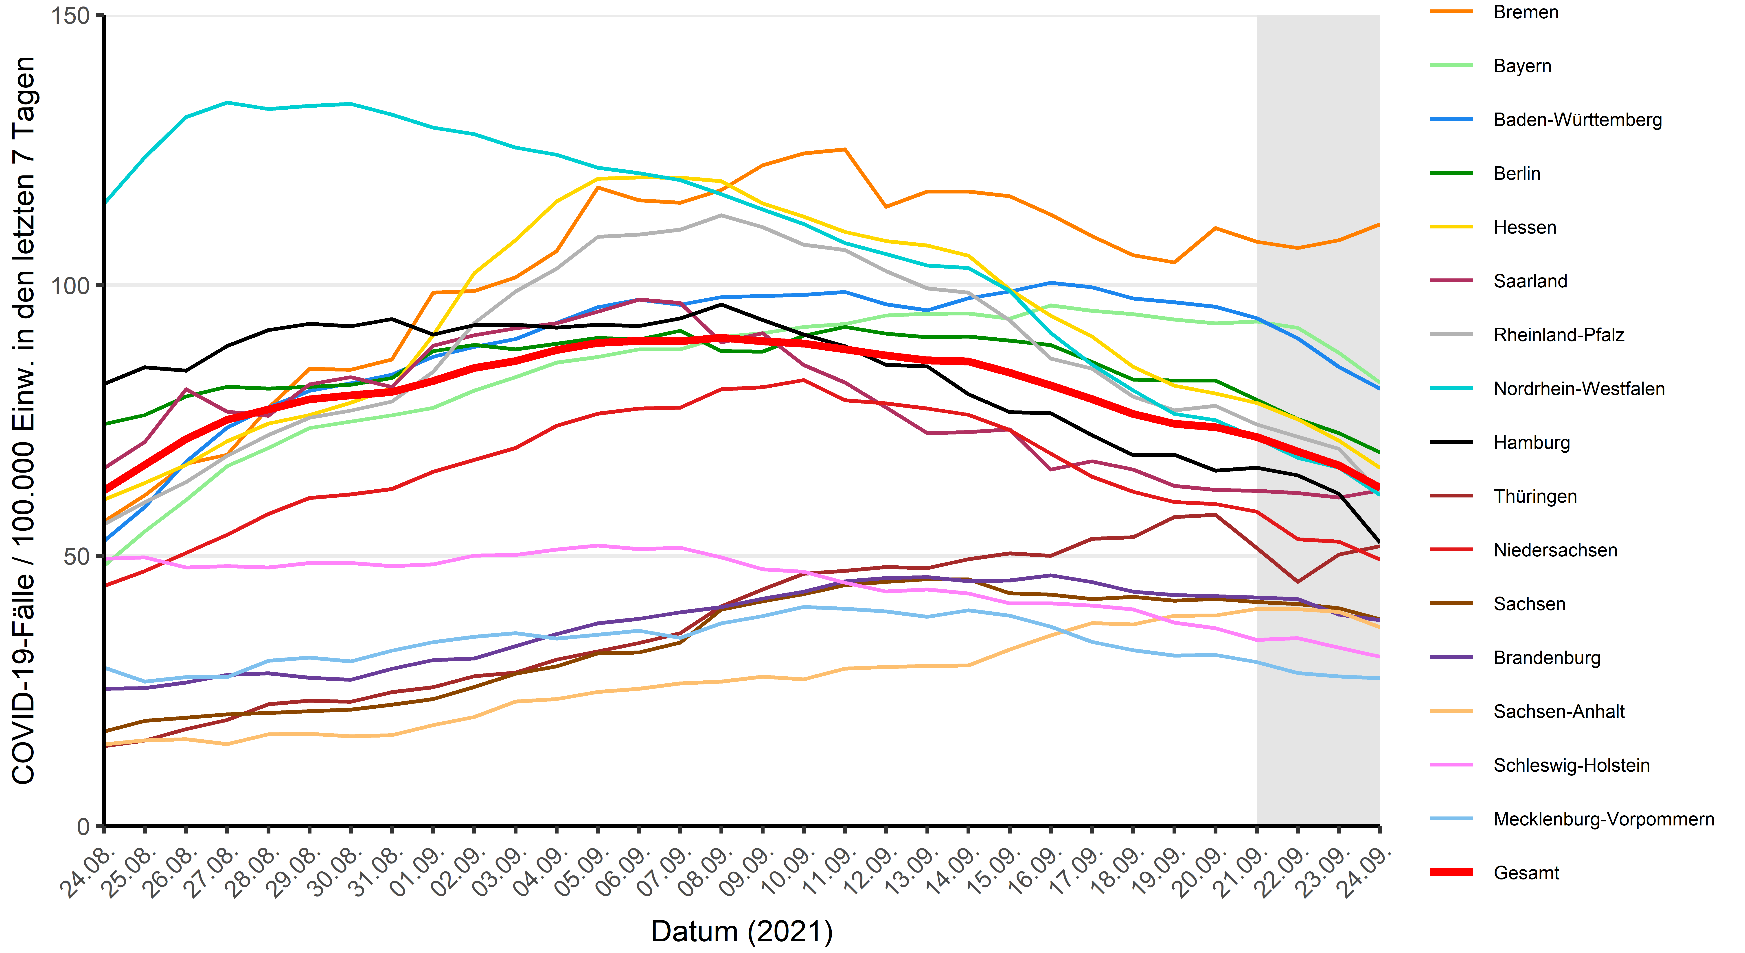
Verlauf der 7-Tage-Inzidenz der Bundesländer
Notes:
Quelle: Datei BL_Grafik_Meldedatum_Cube_XX-YY-2021 im Tagesordner oder im Automatisierungsordner als png

Slide 4
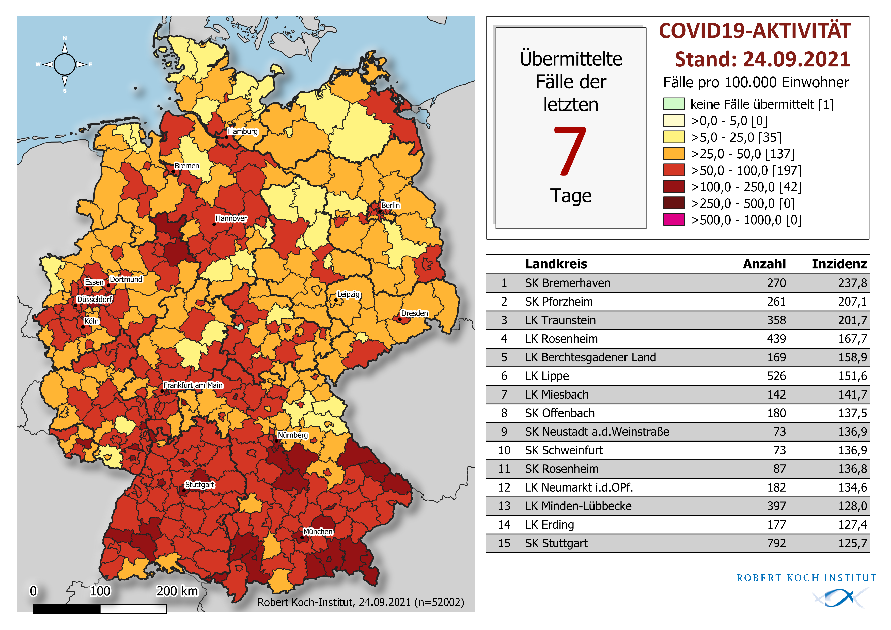
Geografische Verteilung 7-Tage-Inzidenz nach Landkreis
Notes:
Quelle: Lagebericht (Automatisierung)

Slide 5
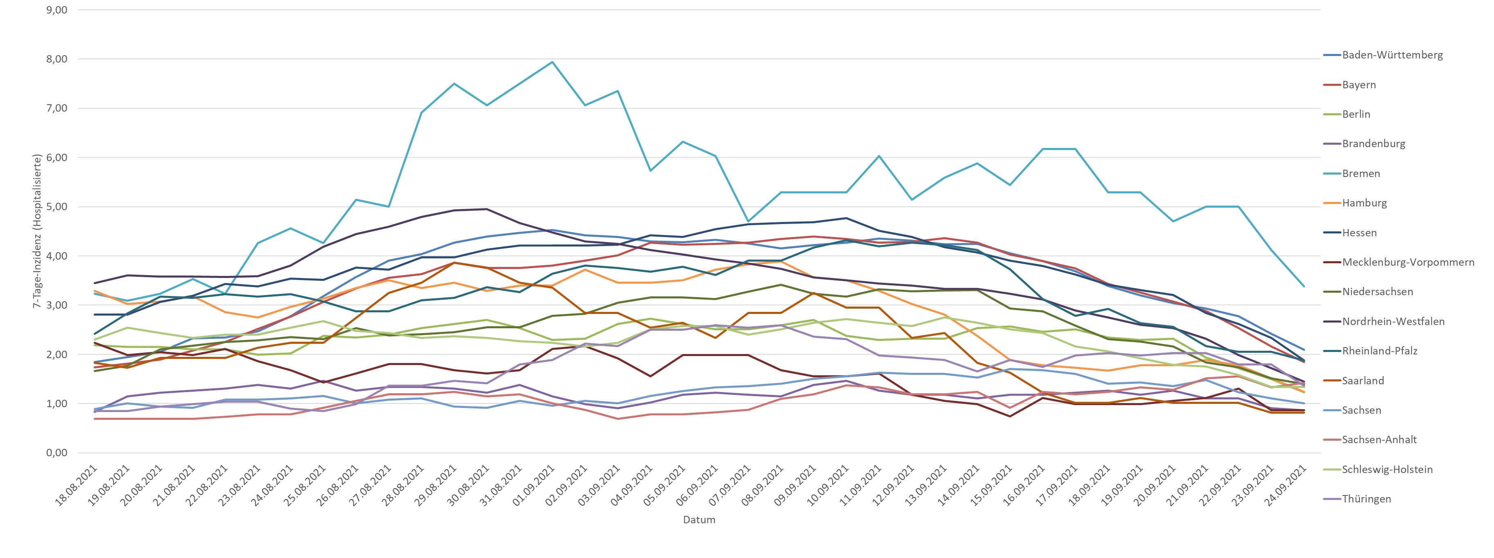
Verlauf der 7-Tage-Hospitalisierungsinzidenz der Bundesländer

Slide 6
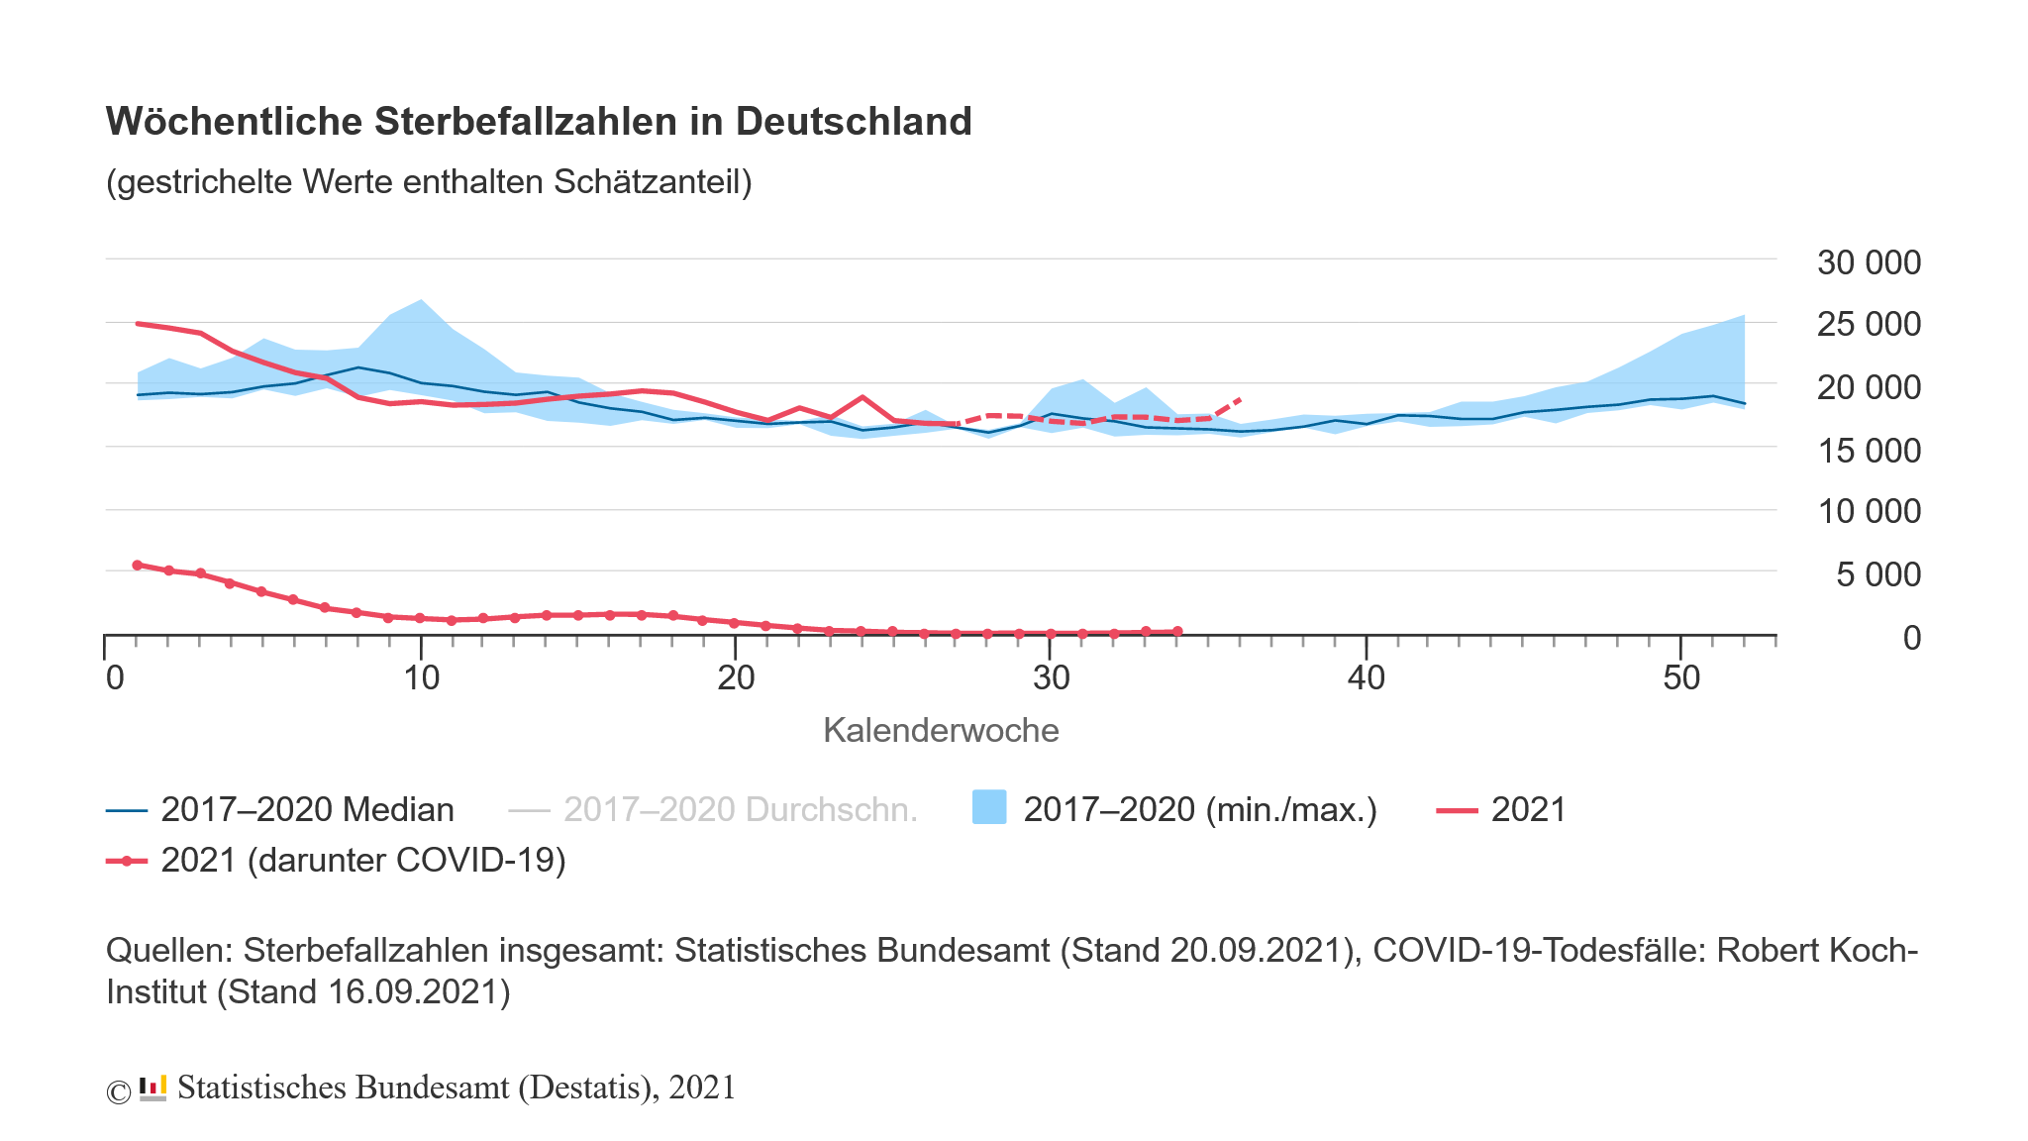
Sterbefallzahlen Deutschland
Notes:
Quelle: https://www.destatis.de/DE/Themen/Querschnitt/Corona/Gesellschaft/bevoelkerung-sterbefaelle.html, Datei ist als PNG-Format downloadbar

